Slide 2
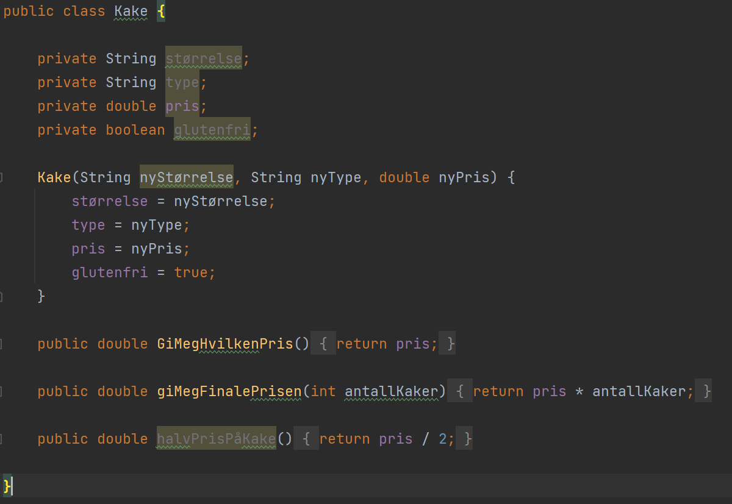
Recap fra forelesning 1
Ammar Khaled Haddad
Wednesday | October 27th, 2021

Slide 3
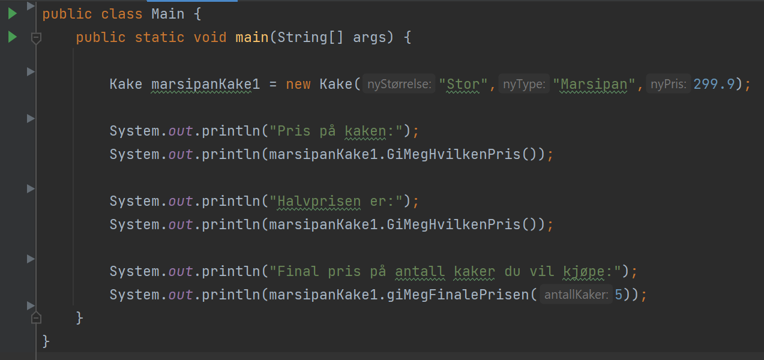
Recap fra forelesning 1
Ammar Khaled Haddad
Wednesday | October 27th, 2021

Slide 4
Forelesning 2: Java programmering
Kolleksjoner (Array, ArrayList, HashMap).
Loops (For-Each, For-Loop, While-loop, Iterator).
Flere ting etter deres ønske om vi rekker.
Ammar Khaled Haddad
Wednesday | October 27th, 2021

Slide 5
Kolleksjoner
Hvorfor trenger vi kolleksjoner?
Tenk hvis alle studenter i klassen så gir man en beskjed så får alle høre den. Men hvis det er 10 studenter her og 10 der og 20 hjemme osv.. Så blir det tungt og ikke effektivt!!!
På finn.no når du vil ha en hybel å leie f.eks. så lager du LAGREDE SØK liste hvor alle de som matcher skal være der.. Da har du på en måte en egen kolleksjon med kun relevant elementer istedenfor å bla gjennom tusenvis av annonser.
Andre eksempler?
Ammar Khaled Haddad
Wednesday | October 27th, 2021

Slide 6
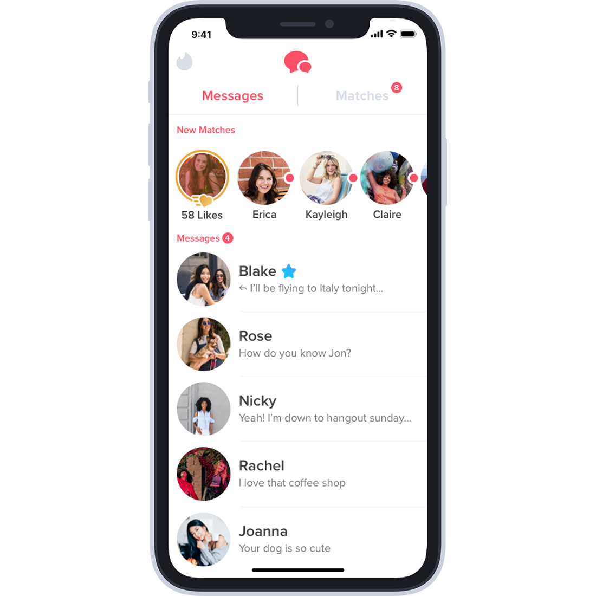
Kolleksjoner
Algoritme | Array | ArrayList
Lengde | Fast Index-basert fra 0 | Fleksibel Index-basert fra 0
Performance | Raskere enn ArrayList! | Treigere enn vanlig Array!
Bruk | Lite | Mye
Eksempler | ukeDager, måneder | playlist, tinderMatchList
Ammar Khaled Haddad
Wednesday | October 27th, 2021
Notes:
Fast lengde betyr (Vi kan ikke endre lengden på arrayen når den er opprettet).
Index-basert betyr at for å få tak i objektene som ligger i arrayen så vi må skrive index (altså hvor i lista de sitter)
Index begynner fra 0, så hvis jeg har en liste med 5 sanger, den første sangen har index 0 og den siste 4 og IKKE 5!! Veldig viktig
Eksempel på en vanlig array: int[] numbers = new int[]{1,2,3,4,5,6};
tinderMatchList er et eksempel på ArrayList fordi denne lista er laget men endres ofte, når man får nye Likes eller når man fjerner noen matches og sånn.

Slide 7
Kolleksjoner
Algoritme | ArrayList | HashMap
HovedForskjell | Index-basert | (Key → value) par-basert
Bruk | Mye | Mye
Eksempler | playlist, tinderMatchList | KontakterListe på telefon, GoogleTranslate
Ammar Khaled Haddad
Wednesday | October 27th, 2021
Notes:
HashMap er key, value pair basert, dvs. at hvert objekt i den type kolleksjonen består av key og value. Vi får tak i VALUE når vi tilføye KEY til objektet.
F.eks. vi vet navn på alle personene som vi har som kontakter i våre mobiler, men vi kan ikke nummer på hver. Her er det bra eksempel på HASHMAP der key er navn på kontaken og value er nummeret.

Slide 8
Live-kode-sammen
La oss lage en kode som illustrerer TinderMatchListe med alle mulige funksjonene:
En metode for å registrere en ny match i lista.
En metode som henter en match fra lista.
En metode som viser alle matchene i lista.
En metode som viser antall matches i lista.
En metode som fjerner en match fra lista.
Deretter La oss lage en enkel GoogleTranslate som oversetter enkle ord fra Norsk til Engelsk.
Ammar Khaled Haddad
Wednesday | October 27th, 2021

Slide 9
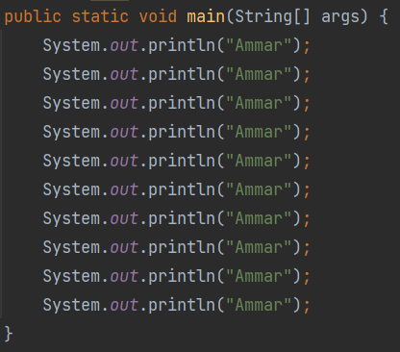
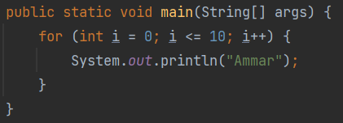
Loops
Lag en kode som printer ut navnet ditt 10 ganger?
Ammar Khaled Haddad
Wednesday | October 27th, 2021
Notes:
I Java har vi 4 ulike måter å iterere (loope) på:
For-Each
For-Loop
While-Loop
Iterator

Slide 10
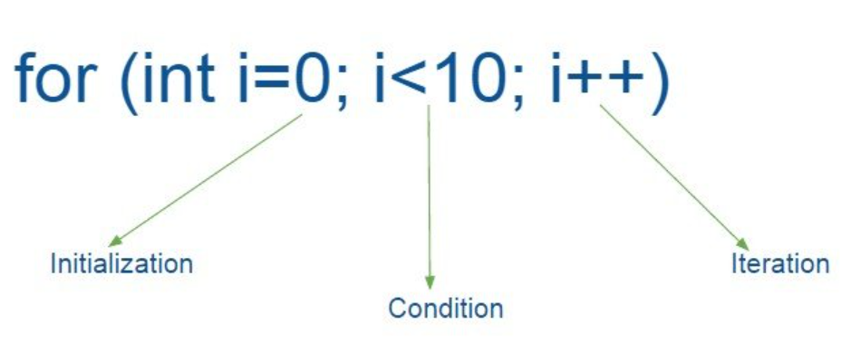
Loops
For Each:
for (datatype objekt : kolleksjonsNavn) { }
For Loop:
Ammar Khaled Haddad
Wednesday | October 27th, 2021
Notes:
Sånn ser syntax ut. Det er noen små forskjeller på hvem som er bedre å bruke foran den andre men dette er ikke hovedfokuset nå!
Føl deg fri til å bruke den som virker enklest for deg hvis begge kan gi deg ønskede resultatet.

Slide 11
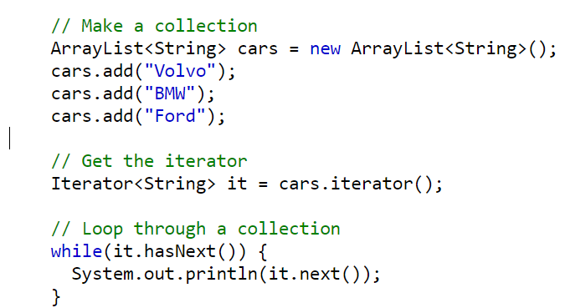
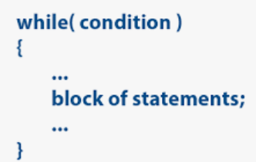
While Loop vs Iterator
While loop: Iterator:
Ammar Khaled Haddad
Wednesday | October 27th, 2021
Notes:
Iterator er en klasse i JAVA, derfor importeres det når vi skal bruke den.
Den har 2 viktige metoder (hasNext() for å sjekke om det fortsatt fins objekter i lista, og next() som henter objektet fra lista).
While loop kan oversettes på norsk til «Så lenge». Eks: Så lenge jeg lever, vil jeg reise verden rundt. Så denne loopen vil stoppes når man dør.

Slide 12
Hvilken loop bør vi venne oss til?
For-Each og Iterator brukes kun når vi har en kolleksjon!
While og For loop brukes til alt mulig.
Anbefaler
Ammar Khaled Haddad
Wednesday | October 27th, 2021

Slide 13
Live-kode-sammen
Lag en kode som teller fra 1 til 10 med 2 ulike loops.
Lag en ArrayList av sanger med følgende:
En metode som adder en sang du velger til lista.
Add deretter 5 ulike sanger ved hjelp av metoden du lagde i punkt 1.
Lag en metode som lister opp alle sangene på 4 ulike måter (med andre ord, med 4 ulike loops).
Ammar Khaled Haddad
Wednesday | October 27th, 2021

